Slide 1
Факультет экономики
Магистерская программа
«Финансы»
«Магистратура – путь сильных!»
Нижний Новгород, 2022

Slide 2
Магистерская программа «Финансы» НИУ ВШЭ – Нижний Новгород
Зачем нужна магистратура
Level-up для профессиональных знаний и умений.
Более широкие возможности карьерного роста.
Более высокая заработная плата.
Знакомство с ведущими работодателями во время обучения.
Формирование социальных связей и деловых контактов.

Slide 3
Магистерская программа «Финансы» НИУ ВШЭ – Нижний Новгород
Ещё немного плюсов
Индивидуальные траектории обучения.
Современные методы обучения: бизнес-кейсы, мастер-классы, проектный подход, MКД других кампусов.
Международная и межкампусная мобильность.
Удобное время обучения + реализация части дисциплин в дистанционном формате.
Диплом г. Москва + Европейское приложение к диплому.

Slide 4
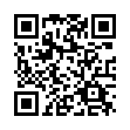
Магистерская программа «Финансы» НИУ ВШЭ – Нижний Новгород
Магистерская программа «Финансы»
Практико-ориентированная программа для тех, кто хочет стать лидером финансового рынка.
Проекты и обучение через лучшие практики
Погружение в профессиональную среду через взаимодействие с бизнес-партнёрами
Гибкий учебный план позволит сформировать свою собственную профессиональную траекторию
Международная аккредитация АССА
30 бюджетных мест.
2 года.

Slide 5
Магистерская программа «Финансы» НИУ ВШЭ – Нижний Новгород
Профессиональные траектории и дисциплины
Банки и финансовые рынки | Аудит и консалтинг | Финансы фирмы
Банковский менеджмент Денежно-кредитная политика Центральных банков Кредитная политика банка Организация бизнес-процессов в банке | МСФО Внутренний контроль и реинжиниринг бизнес – процессов Управленческий учёт и бюджетирование Как читать финансовую отчётность Финансовый консалтинг | Финансовая политика фирмы Финансовые активы: рынки, инструменты, сделки Оценка и управление стоимостью компании Финансовые стратегии компании и их анализ
Курсы от практиков
Модели оценки банковских рисков: взгляд крупнейших банков | Практические аспекты внешнего аудита | Прикладные финансы фирмы (практикум)
Важно! Возможен выбор дисциплин из разных блоков и формирование индивидуальной образовательной траектории

Slide 6
Магистерская программа «Финансы» НИУ ВШЭ – Нижний Новгород
Структура учебного плана (1/2)
Дисциплины MAJOR – дисциплины, обязательные для получения профессиональных компетенций в области финансов
NEW!!! «Финансовые активы: рынки, инструменты, сделки»
NEW!!! «ESG - концепция и устойчивые финансы»
2. Ключевые семинары (реализуются по профессиональным траекториям)
Семинар наставника – помощь в построении индивидуальной образовательной и профессиональной траектории (ИУП, выбор дисциплин, выбор темы исследования) – всё время обучения на магистерский программе
Проектный семинар – поддержка проектной деятельности + работа с экспертами крупнейших компаний
Научно-исследовательский семинар – подготовка проспектуса магистерской диссертации

Slide 7
Магистерская программа «Финансы» НИУ ВШЭ – Нижний Новгород
Структура учебного плана (2/2)
3. Дисциплины МАГОЛЕГО - получение дополнительных профессиональных и междисциплинарных компетенции, в том числе адаптация к профессиональным курсам
Адаптационный курс «Финансовый менеджмент», «Налоговое планирование»
+
Дисциплины общеуниверситетского пула (посоветоваться с наставником «семинар наставника»)
4. Проект - Практикоориентированный или исследовательский, гибкий подход к формированию проектных групп: от 2 до 5 человек
(Сбербанк, Райффайзенбанк, Кэпт, Бизнес-инкубатор, Технологии Доверия – Аудит, Банк России, Ростелеком, НИУ ВШЭ – Нижний Новгород)
5. ГИА – защита магистерской диссертации

Slide 8
Магистерская программа «Финансы» НИУ ВШЭ – Нижний Новгород
Профессиональные треки | Направление деятельности
Финансы фирмы | Корпоративные финансы Финансовые стратегии кампании Оценка финансовых рисков Оценка кредитных рисков Оценка стоимости бизнеса Риск-менеджмент в банке Аналитика в области монетарной политики Стратегический менеджмент в банке Внешний аудит, внутренний аудит Управленческий учёт и бюджетирование МСФО Анализ финансовой отчетности Оценка эффективности деятельности Финансовый консалтинг Оценка стоимости финансовых активов
Банки и финансовые рынки
Аудит и консалтинг

Slide 9
Магистерская программа «Финансы» НИУ ВШЭ – Нижний Новгород
Международная аккредитация АССА
F1 — Бухгалтер для бизнеса. всем выпускникам программы
F2 — Управленческий учет. всем выпускникам программы
F3 — Финансовый учёт. всем выпускникам программы
F7 — Финансовая отчетность. при наличии в дипломе определённых курсов:
F9 — Финансовый менеджмент. при наличии в дипломе определённых курсов:

Slide 10
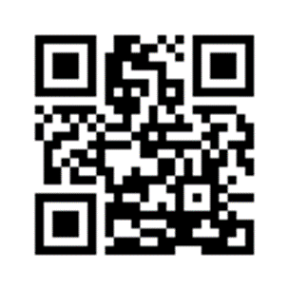
Факультет Экономики НИУ ВШЭ – Нижний Новгород
Правила приёма в магистратуру – 2023
Заявление можно подать не более чем на 2 магистерские программы одновременно.
Программа | Количество мест
 | Бюджетных | Коммерческих
Финансы | 30 | 10 (3)

Slide 11
Факультет Экономики НИУ ВШЭ – Нижний Новгород
Вступительные испытания (1/2)
Конкурсный отбор (портфолио+собеседование). оценивается по 100-балльной системе оценивания от 1 до 30 баллов — неудовлетворительно
Квалификационный экзамен по английскому языку. можно предоставить сертификат международного экзамена
или
По результатам олимпиад:
«Я — профессионал»;
Олимпиада для студентов и выпускников «Высшая лига»
Конкурс «2023: NEW ECONOMIC REALITY»

Slide 12
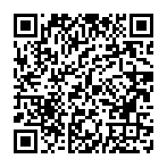
Факультет Экономики НИУ ВШЭ – Нижний Новгород
Вступительные испытания (2/2)
Портфолио включает в себя перечень документов. CV, мотивационное письмо, диплом об образовании (средний балл по диплому), публикации, сертификаты, наличие профессионального опыта
Важным документом является мотивационное эссе при подаче документов на 2 программы, необходимо сделать 2 портфолио и 2 мотивационных эссе
Рекомендуемое содержание мотивационного эссе:
выбор программы и почему она для меня является приоритетной
область профессиональных интересов
ожидания, связанные с обучением на программе и профессиональные планы на будущее,
достижения кандидата, которые помогут ему в освоении магистерской программы
Подробнее про критерии:

Slide 13
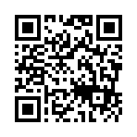
Факультет Экономики НИУ ВШЭ – Нижний Новгород
Для иностранных граждан
Отдельный конкурс Заявки будут рассматриваться на бюджетные места (стипендии Правительства РФ). Стипендии предоставляются автоматически тем кандидатам, которые успешно пройдут вступительные испытания. Количество стипендий ограничено.
Общий конкурс
Олимпиада

Slide 14
Факультет Экономики НИУ ВШЭ – Нижний Новгород
Ключевые даты
Подача документов
с 19 июня по 25 июля 2023 года включительно
12 августа – публикуются списки поступающих, ранжированные по убыванию баллов, полученных на вступительных испытаниях
16 августа - завершение приема заявлений о согласии на зачисление от лиц, включенных в списки поступающих
24 августа - приказ о зачислении лиц, подавших заявление о согласии на зачисление

Slide 15
Факультет Экономики НИУ ВШЭ – Нижний Новгород
Зачисление в магистратуру
1 поток зачисления – на бюджетные места;
2 поток зачисления – на коммерческие места (система скидок);
Важно!!! Абитуриенты, рекомендованные к зачислению и не представившие (забравшие) согласие о зачислении в установленные сроки (16 августа), выбывают из конкурса и рассматриваются как отказавшиеся от зачисления.

Slide 16
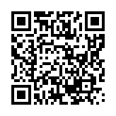
Факультет Экономики НИУ ВШЭ – Нижний Новгород
Конкурс «Раннее приглашение к поступлению»
Конкурс «Раннее приглашение к поступлению» для студентов последнего курса и выпускников вузов.
Для участия необходимо в установленные сроки предоставить материалы, входящие в состав портфолио для соответствующей программы магистратуры.
Победители конкурса получают максимальные баллы по результатам вступительных испытаний на образовательную программу магистратуры
Количество победителей конкурса ограничено.
Финансы – 12 человек
Бизнес-аналитика в экономике и менеджменте – 7 человек
Абитуриенты, не получившие раннего приглашения, могут участвовать в общем конкурсе в установленные сроки приема.
Правила - 2022

Slide 17
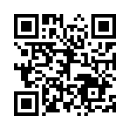
Факультет Экономики НИУ ВШЭ – Нижний Новгород
Как подготовиться
Конкурс для поступающих в магистратуру «2023: NEW ECONOMIC REALITY» (декабрь 2022 – март 2023)
Курс-ориентир для поступающих в магистратуру (апрель 2023, июнь 2023)
Кубок по коммуникативным боям ВЧФГ (апрель 2023)
Сертификаты о прохождении онлайн-курсов по профильному направлению
Активное участие в конференциях, конкурсах, кейс-чемпионатах.
Конкурс НИРС.
Публикации.

Slide 18
Факультет Экономики НИУ ВШЭ – Нижний Новгород
Конкурс для поступающих в магистратуру «2023: NEW ECONOMIC REALITY
Конкурс проводится в онлайн-формате
Участвовать можно командой до 4-х человек или индивидуально
Регистрация с 1 декабря по 15 января
1 этап – тестирование (декабрь – январь)
2 этап – работа над кейсами (февраль - март)
Призы!!!!
дополнительные баллы в портфолио абитуриента
скидка на подготовительные курсы для поступления на магистерские программы
скидка на обучение на магистерских программах
максимальная оценка за мотивационное эссе (30 баллов)
раннее приглашение на магистерские программы

Slide 19
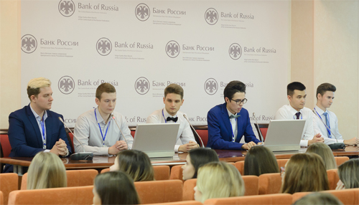
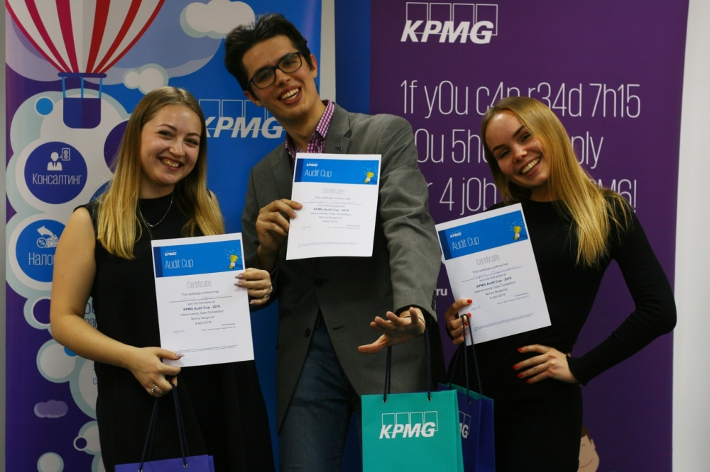

Slide 20
Факультет Экономики НИУ ВШЭ – Нижний Новгород
ВОПРОСЫ?

Slide 21
Факультет экономики
День открытых дверей
для поступающих на магистерские программы
«Финансы» и
«Бизнес-аналитика в экономике и менеджменте»
«Магистратура – путь сильных!»
Нижний Новгород, 2022

